Slide 1
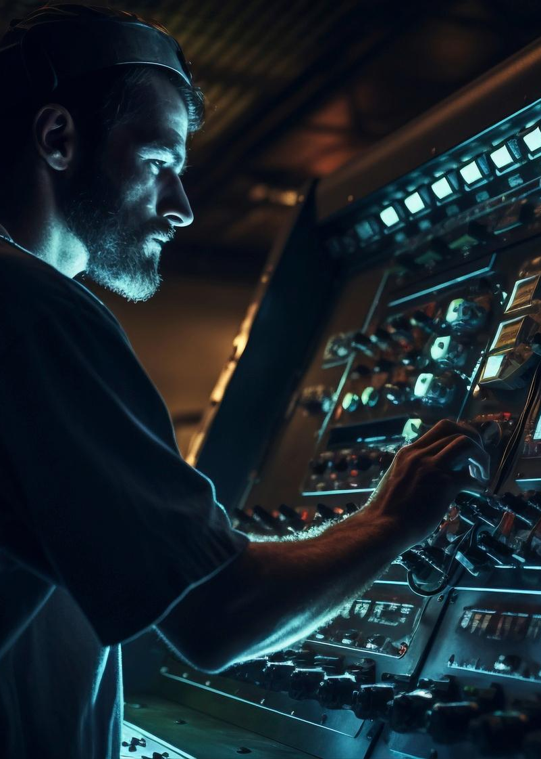

AERO-THRUST Fatec
Daniel Felipe - SM
Gabriel Régio - PO
Leonardo - Dev
Marcelo – Dev
Michael - Dev
Thiago - Dev
Cliente – Aernnova do Brasil
Professor Orientador: Rodrigo Elias Pereira

Slide 2
Apoio para Cotovelo
01.
02.
03.
04.
05.
06.
Minimiza o risco de desenvolvimento de distúrbios como tendinites, bursites e dores lombares causados pela sobrecarga estática.
O apoio diminui o esforço contínuo dos músculos dos ombros, braços e costas, retardando a sensação de cansaço durante o trabalho.
Ajuda o operador a manter uma postura mais natural e alinhada, evitando inclinações excessivas e torções da coluna
Com o braço apoiado, o operador controla melhor a rebitadeira, melhorando a qualidade dos rebitamentos e reduzindo erros.
Menos fadiga e mais conforto resultam em ciclos de trabalho mais longos e maior eficiência sem queda de rendimento.
Proporciona uma sensação geral de alívio físico, tornando o trabalho mais confortável e contribuindo para a satisfação do operador.

Slide 3
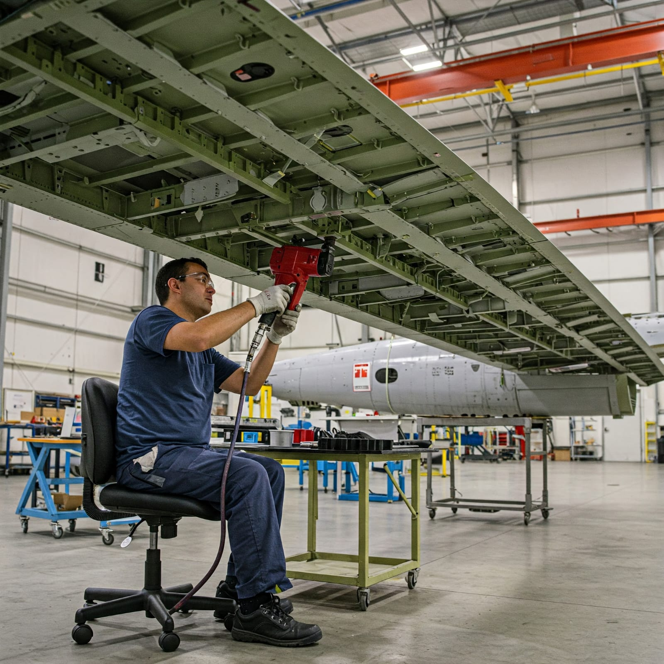
Carga Estática e Suas Complições
A carga estática ocorre quando o trabalhador mantém uma postura fixa ou segura um objeto por tempo prolongado, sem movimentação significativa. Esse esforço contínuo provoca compressão nos discos da coluna, prejudica a circulação sanguínea e gera fadiga muscular localizada. Com o tempo, essas condições podem levar ao surgimento de dores lombares crônicas e aumentar o risco de lesões osteomusculares. Exemplos comuns são o trabalho em pé sem apoio, o uso prolongado de ferramentas manuais e tarefas que exigem sustentação de peso.

Slide 4

Ergonomia e Evolução LER → DORT
Antigamente, as lesões relacionadas ao trabalho repetitivo eram chamadas de LER (Lesão por Esforço Repetitivo).Com o reconhecimento de que posturas estáticas, sobrecarga muscular e outros fatores também causam danos, o termo foi ampliado para DORT (Distúrbios Osteomusculares Relacionados ao Trabalho).
A ergonomia aplicada à carga estática busca prevenir essas lesões através de estratégias como:alternar tarefas e posições corporais,manter cargas próximas ao corpo,ajustar alturas de mesas e bancadas,programar pausas para aliviar a tensão muscular.Essas medidas melhoram a segurança, a saúde e a produtividade dos trabalhadores.

Slide 5
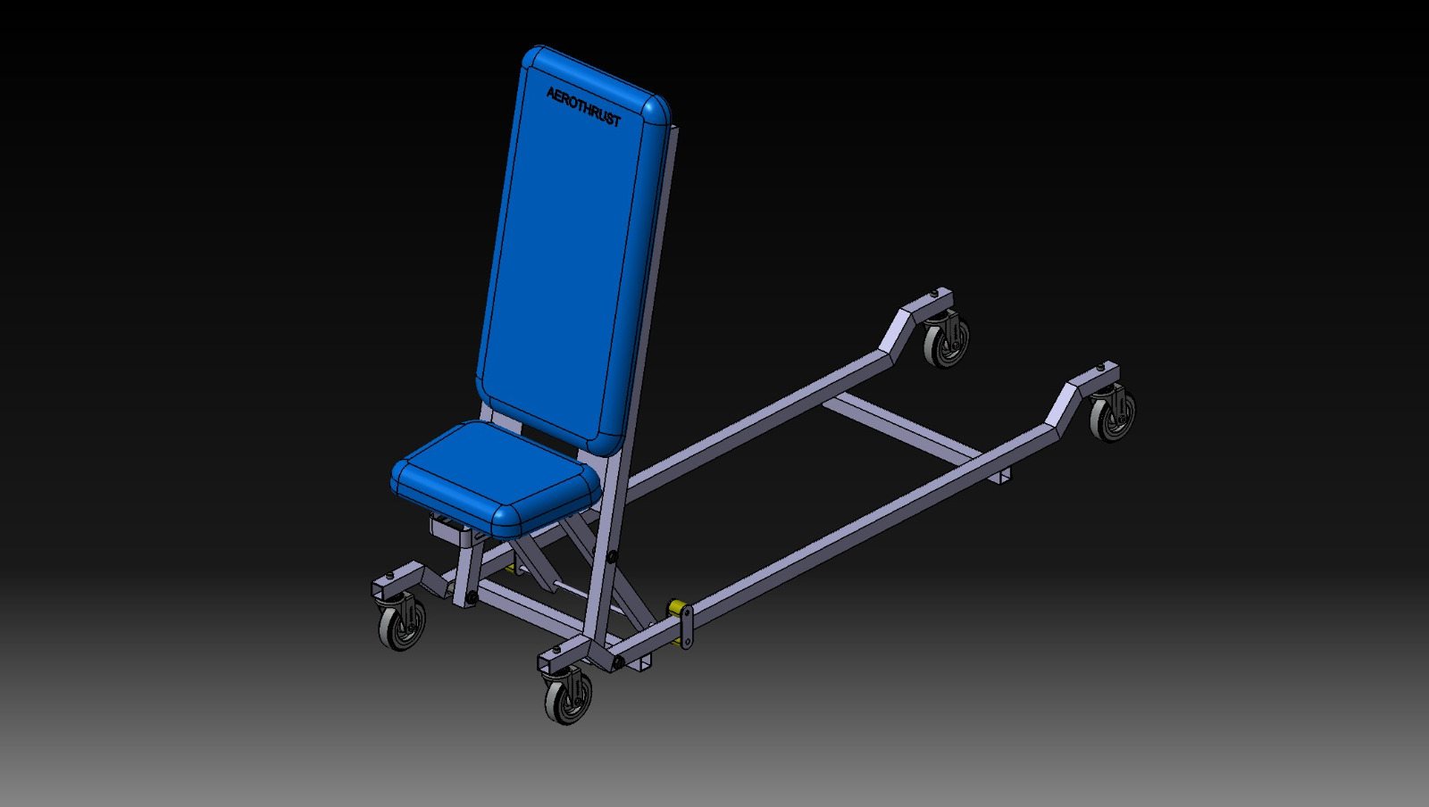
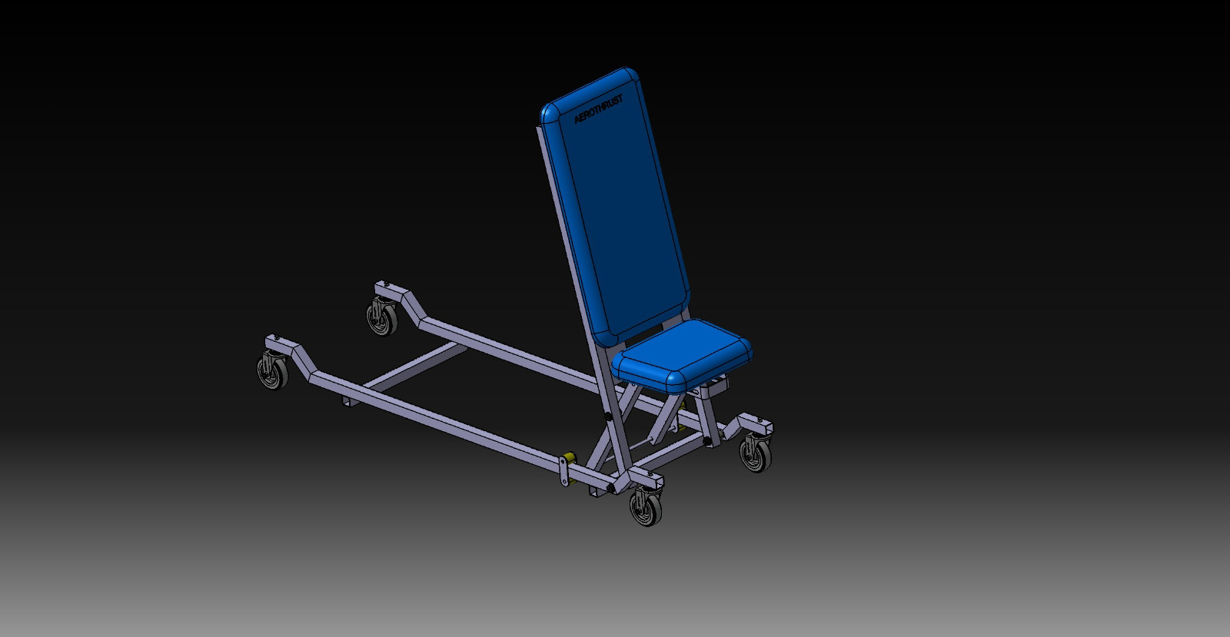
Desenho 3D

Slide 6
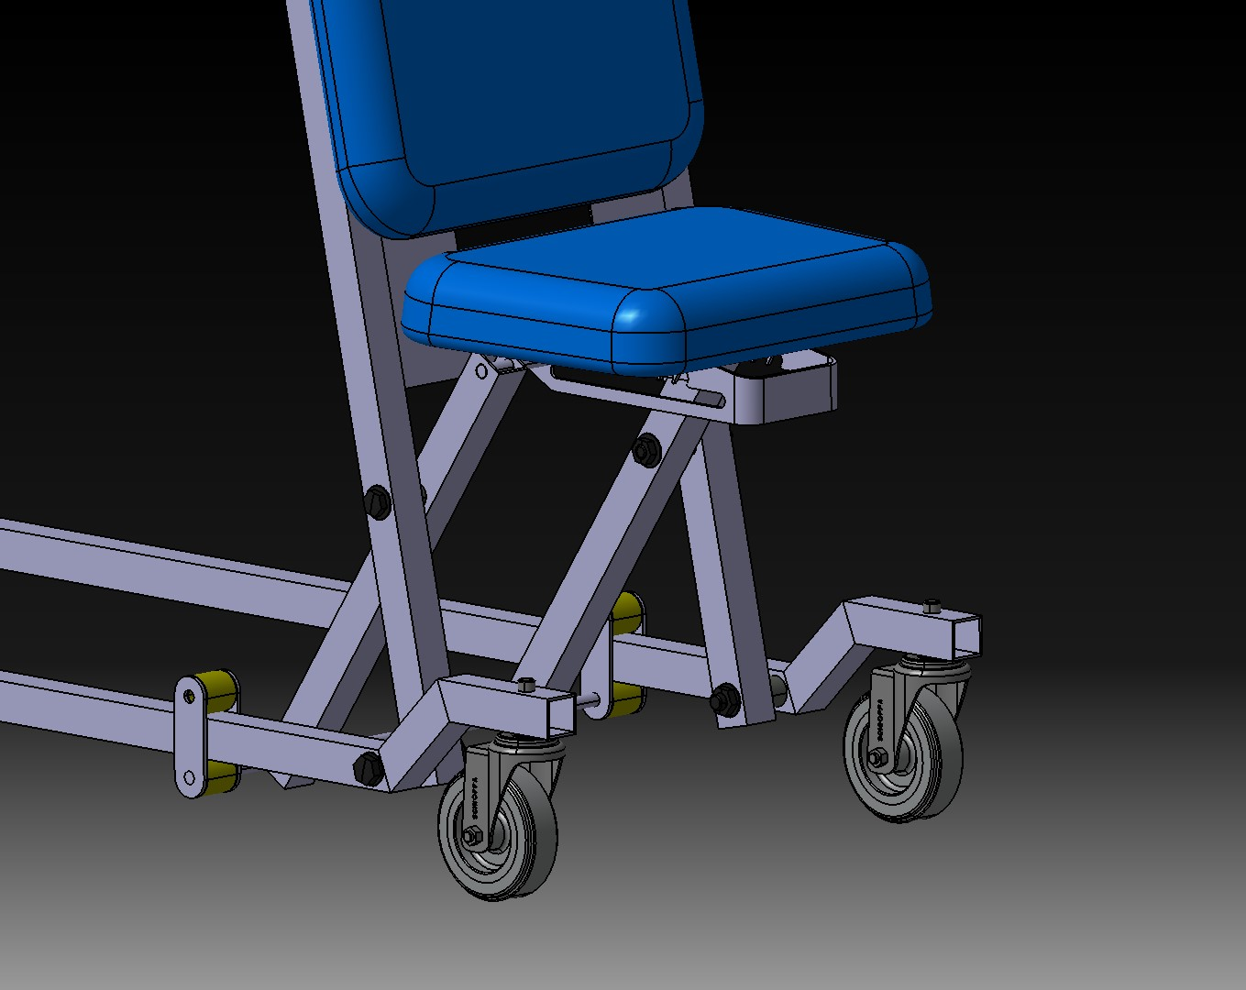
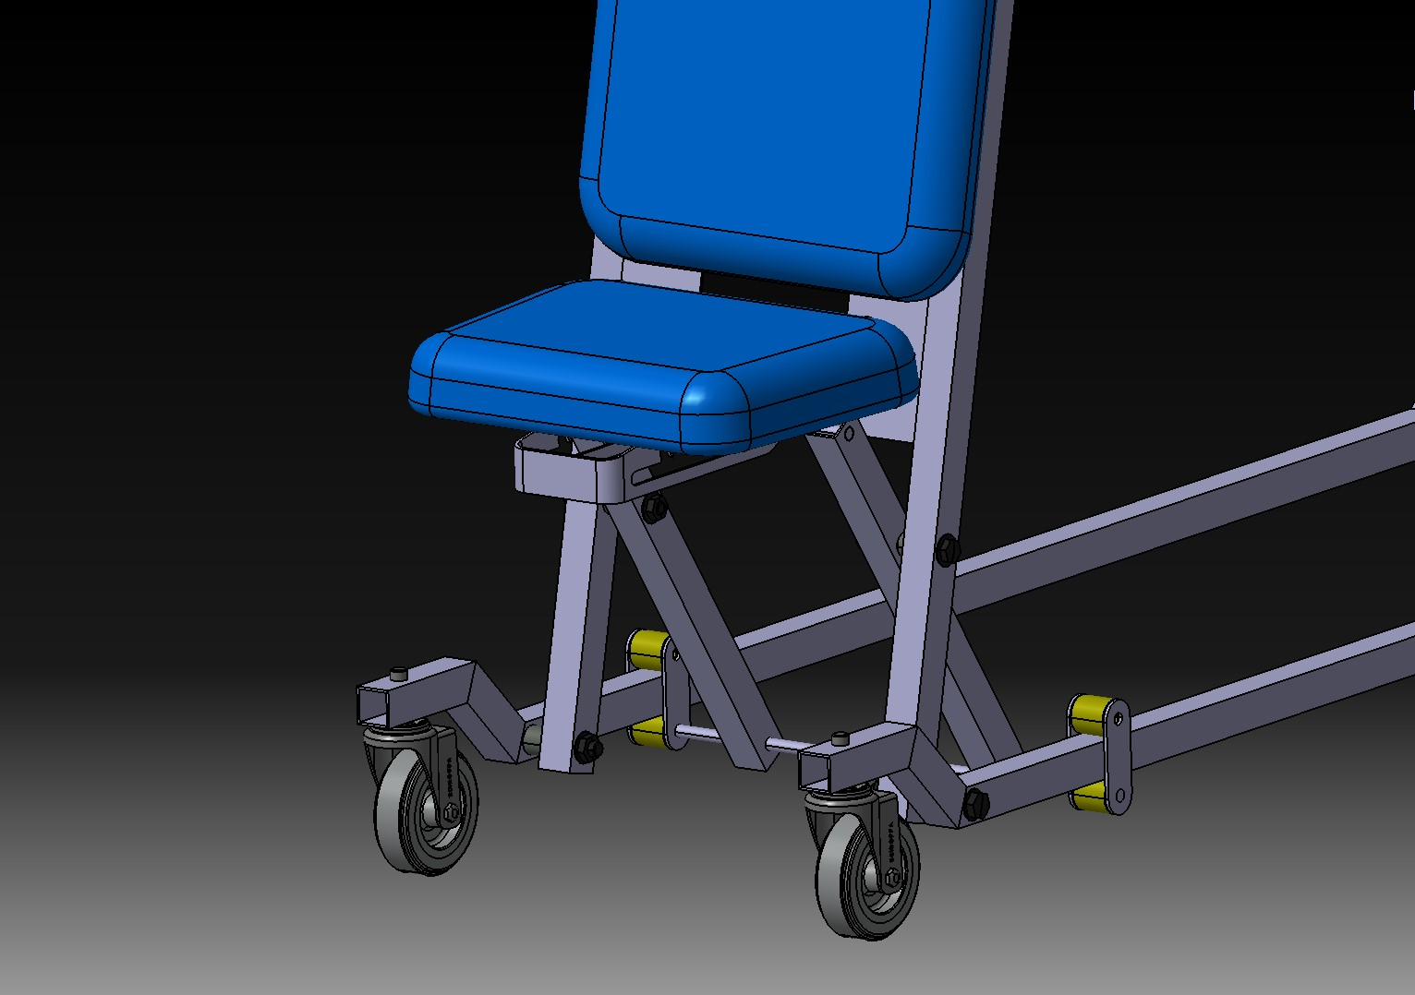
Desenho 3D

Slide 7
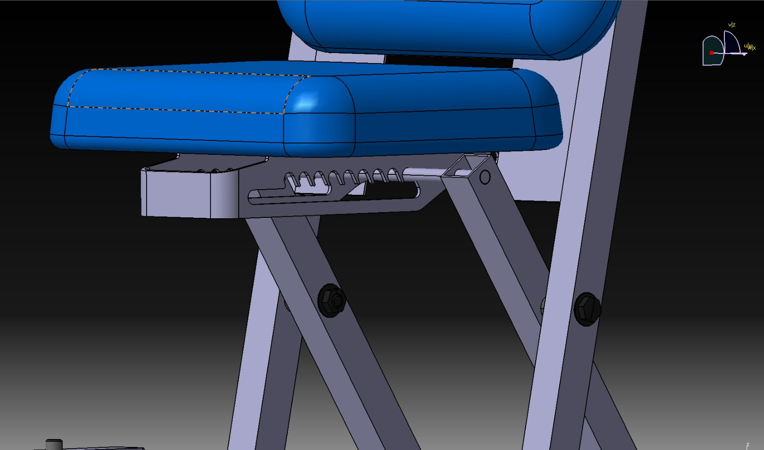
Desenho 3D

Slide 8
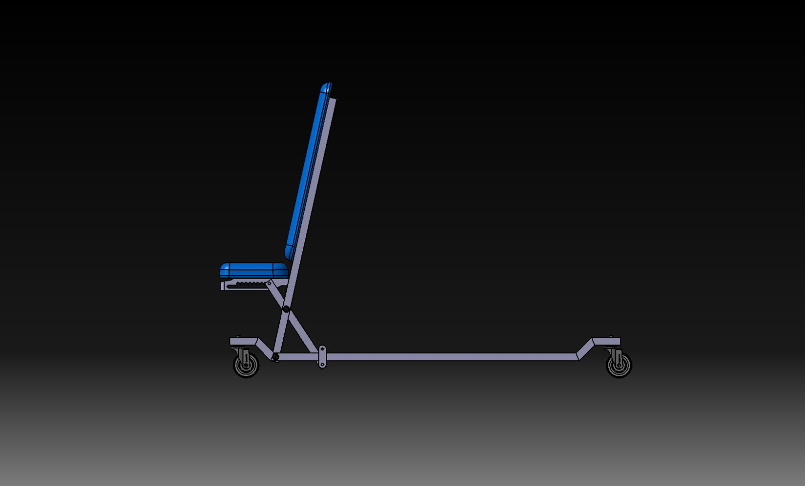
Desenho 3D

Slide 9
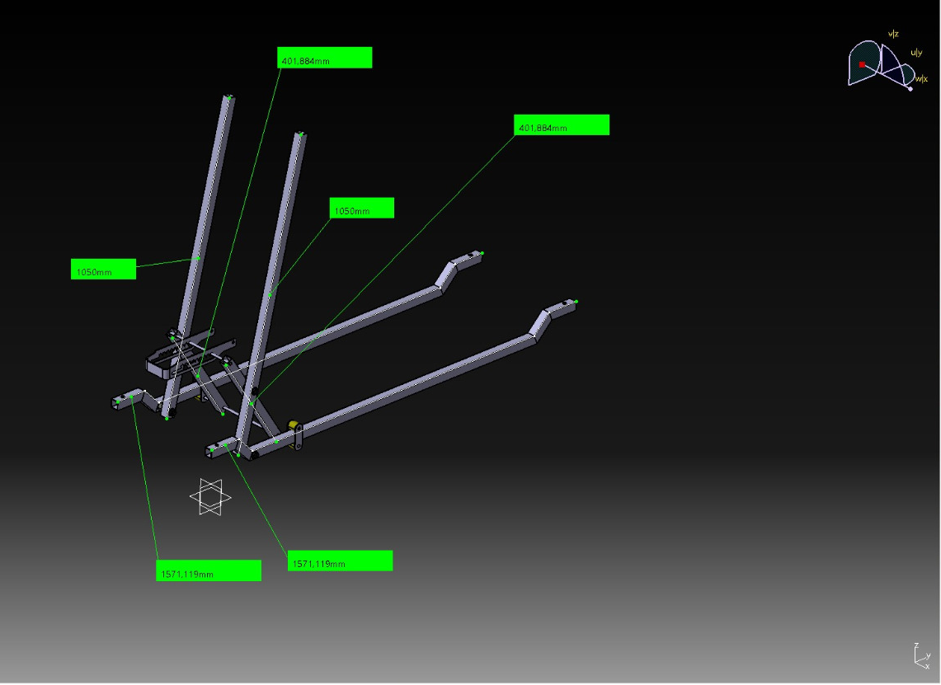
Desenho 3D

Slide 10
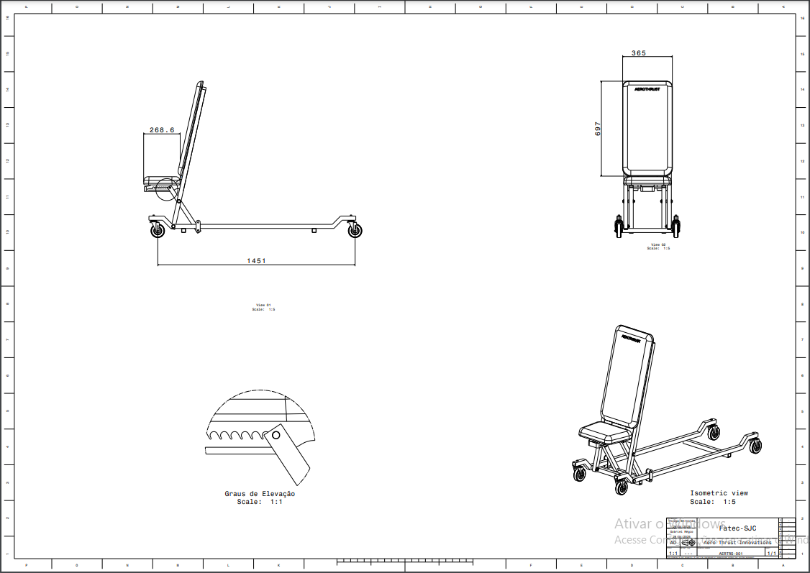
Cotas 2D

Slide 11
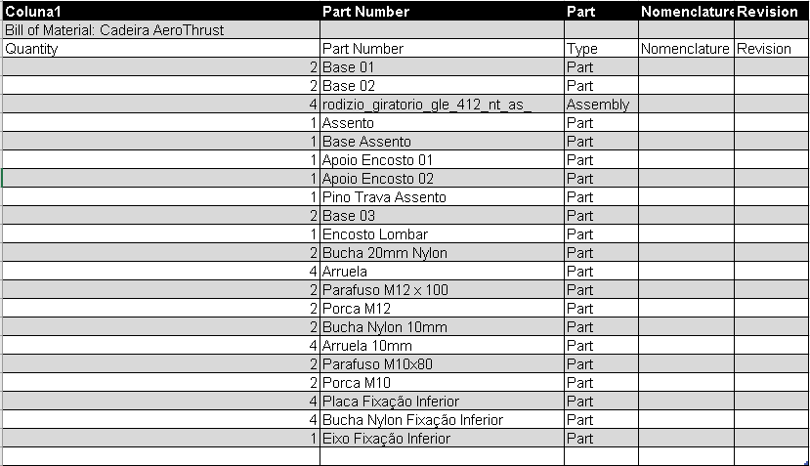
Bom List 1

Slide 12
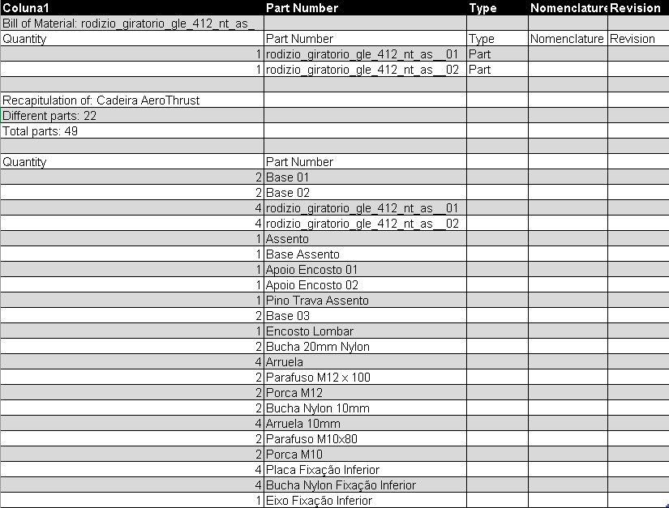
Bom List 2

Slide 13
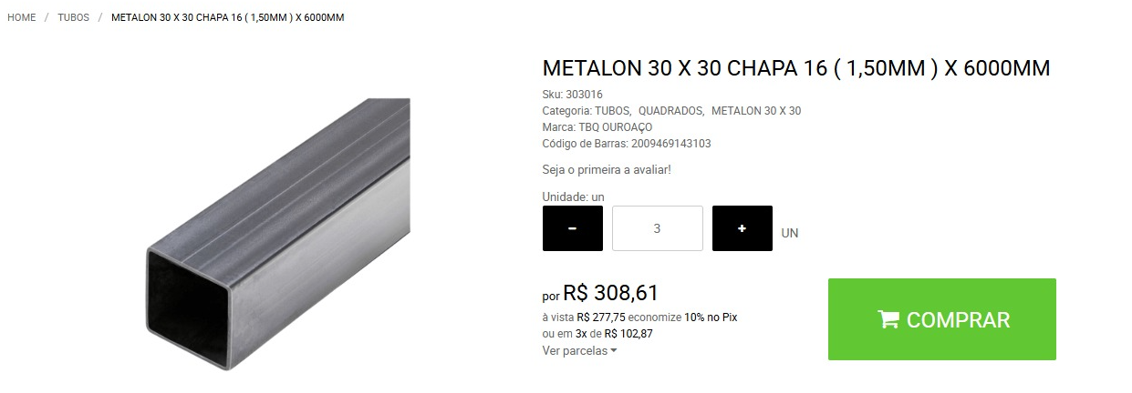
Custos
Materiais
Para a estrutura da cadeira optamos por 3 barras de aço carbono METALON 30 X 30mm com 1,50mm de espessura e 6000mm de comprimento, devido a sua alta versatilidade e resistência o que é ideal para diversas aplicações industriais.

Slide 14
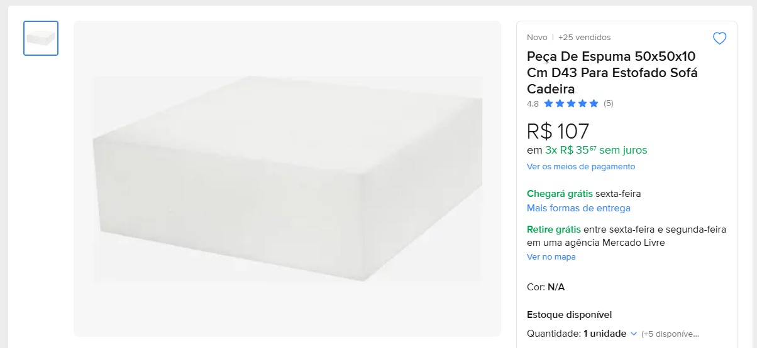
Custos
Materiais
Para os assentos optamos por 2 bloco de espuma de poliuretano devido a sua facilidade e praticidade no manuseio e fabricação.

Slide 15
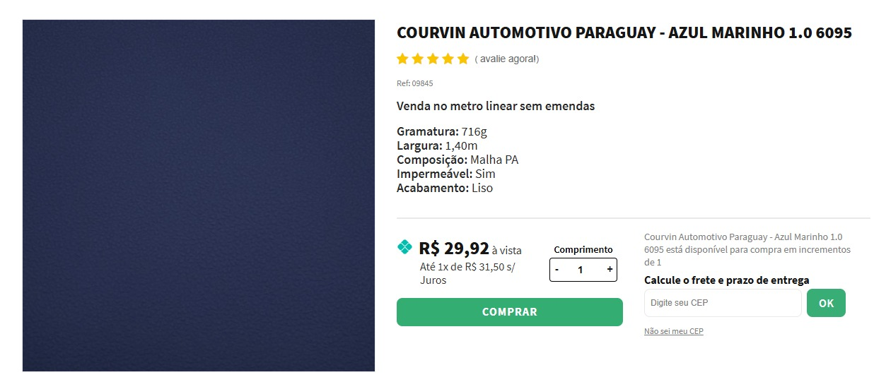

Custos
Materiais
Para o revestimento do bloco de espuma optamos por Courvin Automotivo Paraguay – Azul Marinho

Slide 16
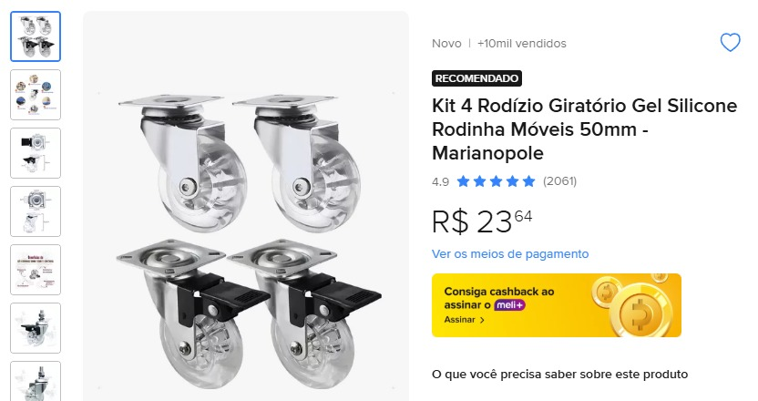
Custos
Materiais
Para o Rodizio Giratório optamos por 4 rodízios de gel silicone feitos com aço e poliuretano capaz de suportar até 160kg com 5cm de diâmetro e 2cm de espessura, a escolhe desse material foi devido a sua praticidade e custo beneficio.

Slide 17
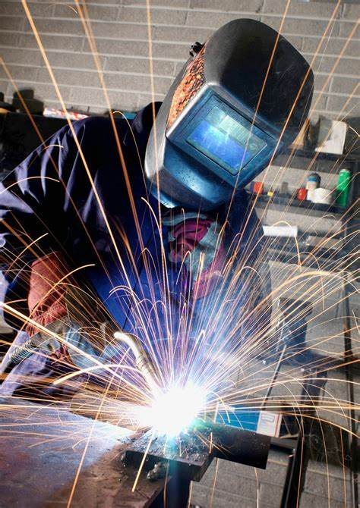
Custos
Materiais / Mão de obra
Para a Pintura e a soldagem optamos por selecionar um particular de um amigo da equipe devido ao custo beneficio. R$600,00 Soldagem e Pintura Eletroestática.

Slide 18
Total
Valor: 308,61+107+230+59,84+23,64+600 = R$ 1.329,09

Slide 19

Referências
https://www.ouroaco.com.br/tubos/metalon-30-x-30-chapa-16-1-50mm-x-6000mm-p
https://lista.mercadolivre.com.br/espuma-50x50x10
https://www.jcdecor.com.br/tecido/sinteticos
https://www.mercadolivre.com.br/kit-4-rodizio-rodinha-p-moveis-giratorio-silicone-gel-35mm/p/MLB27084958?pdp_filters=item_id%3AMLB3889712233&from
Pintura e Soldagem = Orçamento particular

Slide 20
Pontos de Atenção!
Optamos por detalhar melhor o desenho na ultima sprint com alguns adicionais a mais do proposto inicialmente, juntamente com a simulação proposta no inicio do projeto pelo grupo!

Slide 21
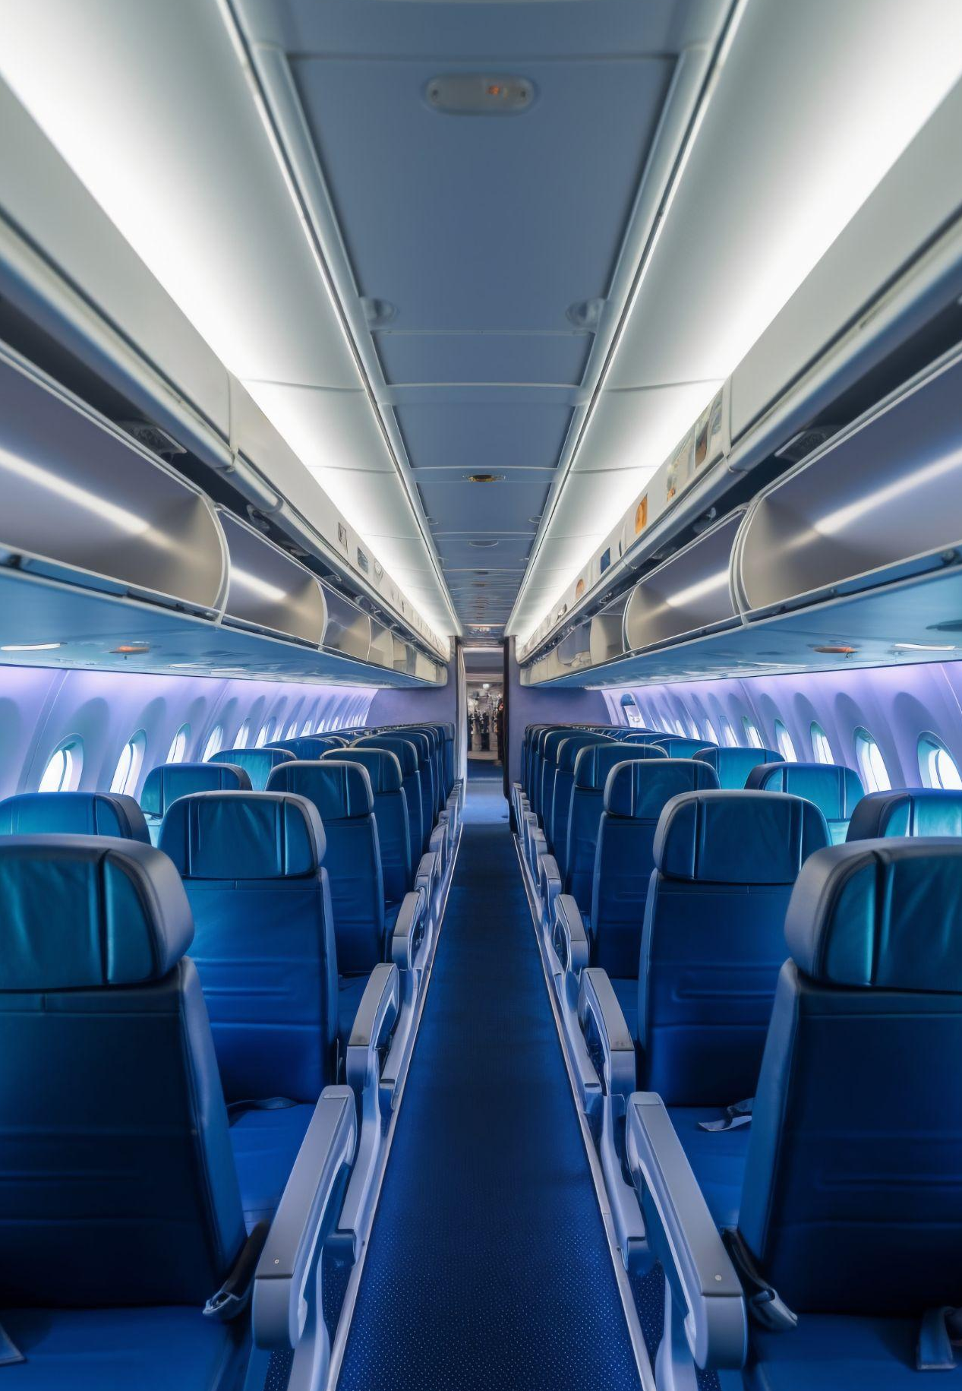
Thanks!

